Slide 1


Slide 2






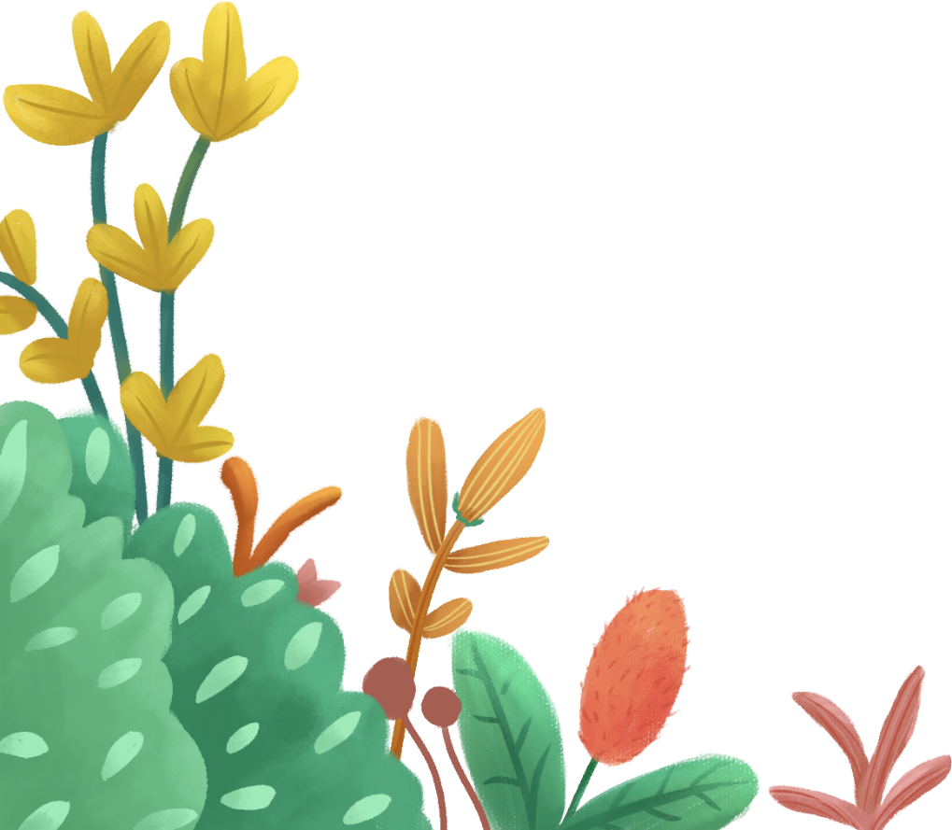
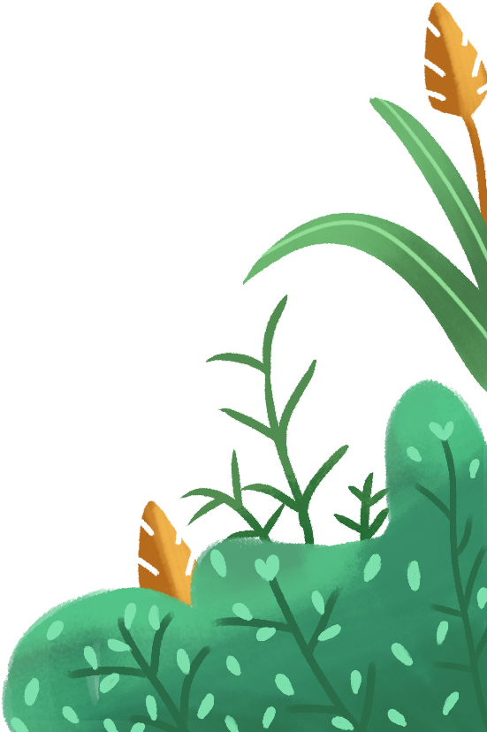
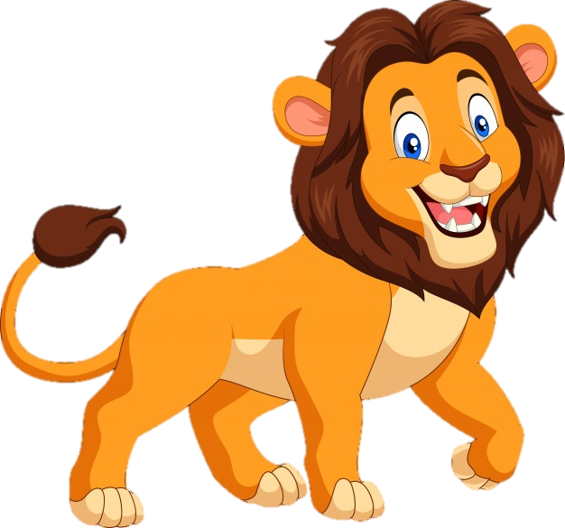

Slide 3
Hãy cùng tới thăm lãnh thổ của từng loài vật nhé

Slide 4
Mời các bạn thăm lãnh thổ của loài Sư tử mình nhé! Đầu tiên hãy giúp mình giải bài 1 và bài 2.
·
·

Slide 5
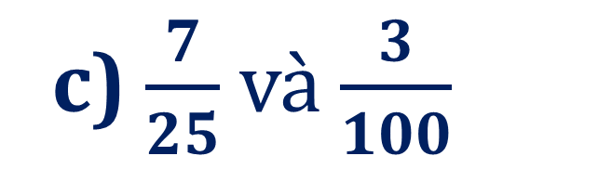
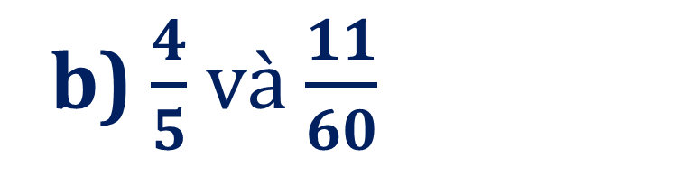
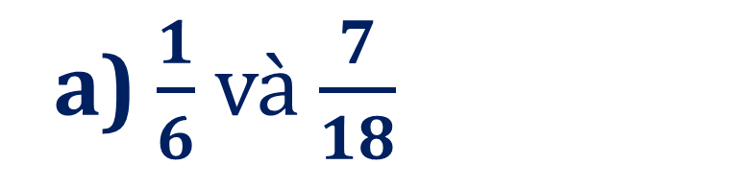
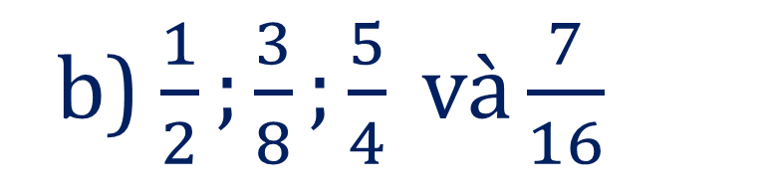
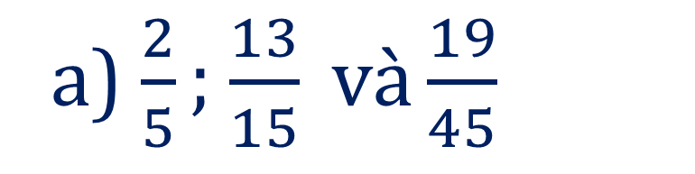
1
Quy đồng mẫu số các phân số.
a) $\frac{1}{6}$ và $\frac{7}{18}$
b) $\frac{4}{5}$ và $\frac{11}{60}$
c) $\frac{7}{25}$ và $\frac{3}{100}$
2
Quy đồng mẫu số các phân số.
a) $\frac{2}{5};$ $\frac{13}{15} và\frac{19}{45}$
b) $\frac{1}{2};\frac{3}{8};\frac{5}{4} và\frac{7}{16}$

Slide 6
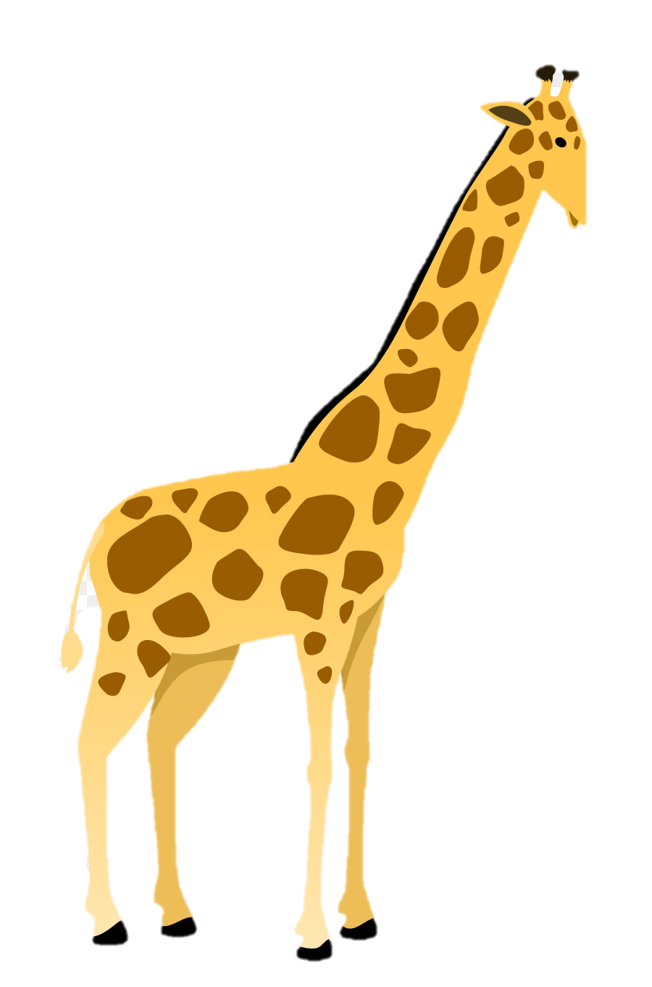
Giúp hươu cao cổ giải bài tập 3 để đến thăm nhà Hươu nhé!

Slide 7

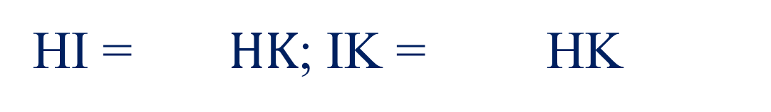
3
Tìm phân số thích hợp (theo mẫu).
a)
A
B
C
AB = $\frac{1}{4}$ AC; BC = AC
?
b)
H
I
K
HI = $HK$; IK = HK
?
?

Slide 8


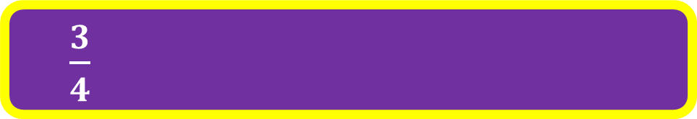

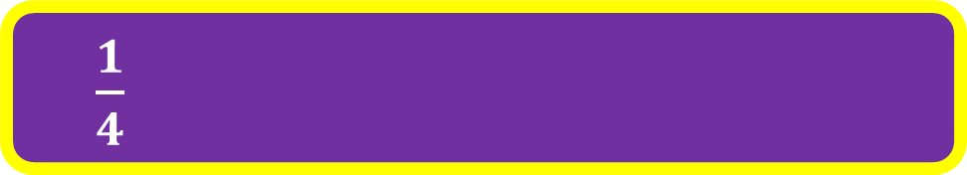

A
B
C
Câu 1
BC = $\frac{3}{4}$ AC
BC = ? AC
$\frac{3}{4}$
A
$\frac{1}{4}$
B
$\frac{3}{1}$
c
Hết giờ
0
5
1
3
4
6
7
8
2
10
9

Slide 9





H
I
K
Câu 2
HI = $\frac{2}{5}$ HK
HI = ? $HK$
$$\frac{3}{2}$$
A
$\frac{2}{5}$
B
$$\frac{2}{3}$$
c
Hết giờ
0
5
1
3
4
6
7
8
2
10
9

Slide 10




H
I
K
Câu 3
IK = $\frac{3}{5}$ HK
IK = ? $HK$
$$\frac{3}{2}$$
A
$\frac{3}{5}$
B
$$\frac{5}{3}$$
c
Hết giờ
0
5
1
3
4
6
7
8
2
10
9

Slide 11




3
Tìm phân số thích hợp (theo mẫu).
a)
A
B
C
$$\frac{3}{4}$$
AB = $\frac{1}{4}$ AC; BC = AC
b)
H
I
K
$$\frac{2}{5}$$
$$\frac{3}{5}$$
HI = $HK$; IK = HK

Slide 12
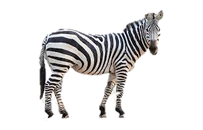
Hãy giúp ngựa vằn giải bài tập 4 nhé!

Slide 13
4
Viết 2 ; $\frac{1}{6}$; $\frac{3}{4}$ thành ba phân số đều có mẫu số là 12.

Slide 14
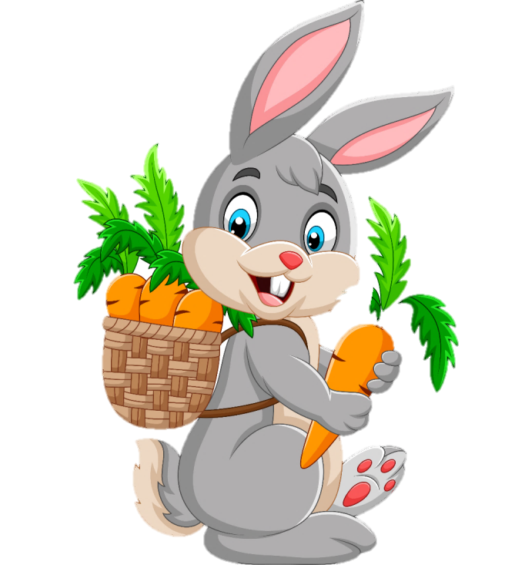
Cuối cùng giúp Thỏ giải bài tập 5 để đến thăm nhà Thỏ nhé!

Slide 15
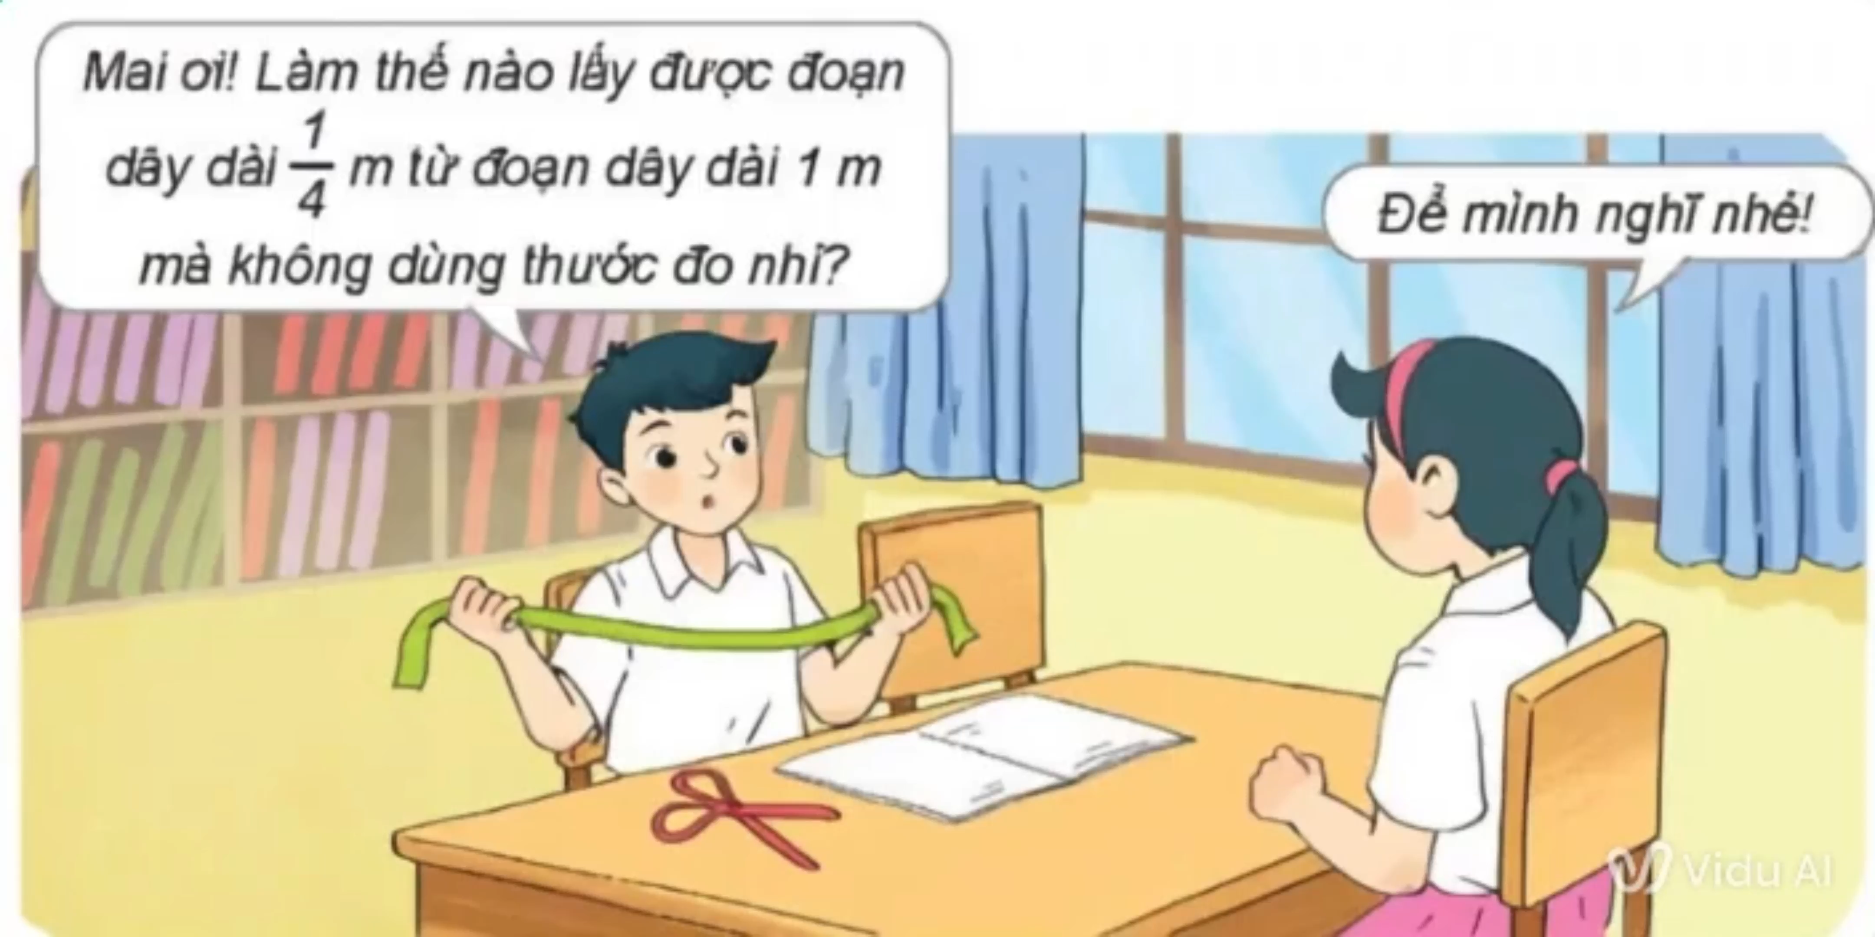

Slide 16
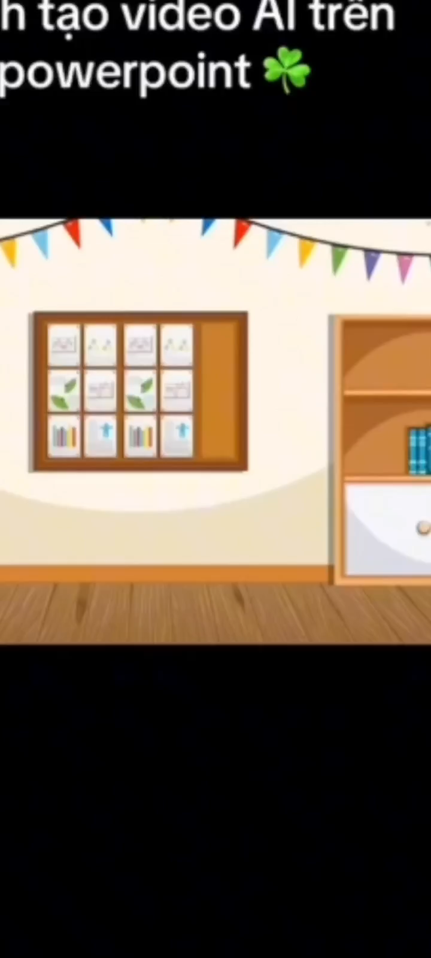

Slide 17
